Slide 1
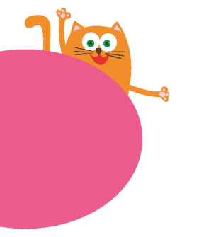
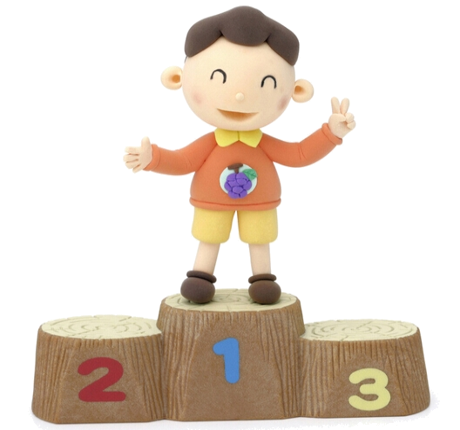
8
Don't push, please

Slide 2

New Words

Slide 3

shout
呼喊

Slide 4
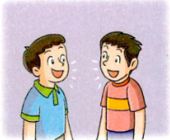
talk
谈话

Slide 5
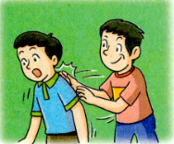
push
推

Slide 6
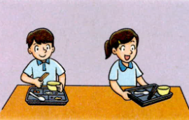
clean up
清扫

Slide 7
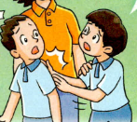
Guessing Game
Don’t push!

Slide 8
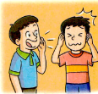
Guessing Game
Don’t shout!

Slide 9
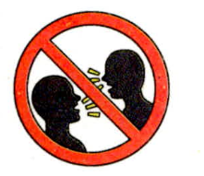
Guessing Game
Don’t talk!

Slide 10
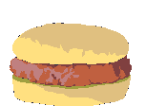
Guessing Game
Don’t eat!

Slide 11
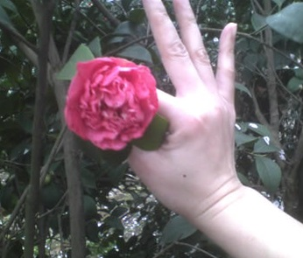
Guessing Game
Don’t pick the flowers!

Slide 12

Guessing Game
Don’t swim!

Slide 13

Read and observe(观察)
Don’t smoke!
Don’t play football!
Don’t park your car!
Please don’t eat!
Don’t pick the flowers!

Slide 14
Draw the conclusion (得出结论)
祈使句的结构如下：
(Please) + do sth.
(Please) + Don’t do sth.
肯定：
否定：

Slide 15
祈使句
祈使句,无主语,只用动词就可以.
表示请求或命令,加上please表客气。
如果变成否定句， Don’t开头是规律。
No talking!是警示，祈使句用法要牢记。

Slide 16
祈使句的句型：
Be quiet.
Please have a seat.
David, pay attention.
肯定
1.动词+…
2. Please+动词…
3. 人名+动词…
在动词前面加don’t否定
Don’t be afraid.
Please do not make a noise.
Alan, don’t be late.
否定

Slide 17
Homework
回家和父母讨论应该做什么，不应该做什么。并用今天学过的句型写下来。

Slide 18
谢谢欣赏！

